Slide 1

智能小车超声波避障实验
亚博科技 智能小车配套视频教程

Slide 2
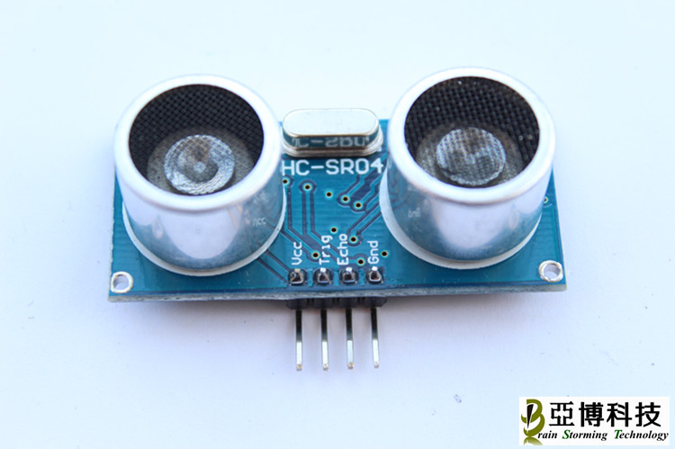
HC-SR04超声波模块
亚博科技 智能小车配套视频教程

Slide 3
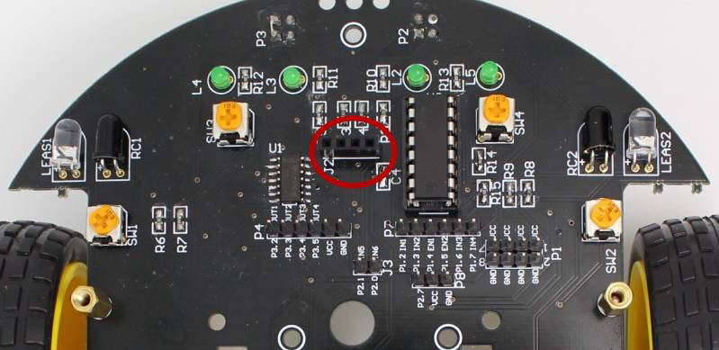
安装位置
亚博科技 智能小车配套视频教程
小车车头处留有超声波模块的插口（J2），超声波探头朝前方直接插上即可

Slide 4
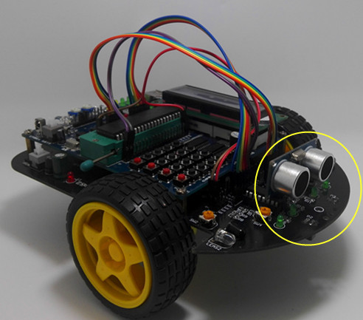
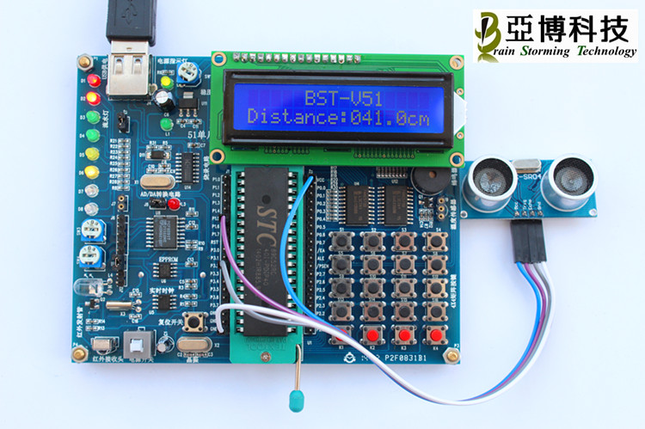
安装位置
亚博科技 智能小车配套视频教程
想单独学习超声波模块的也可以将超声波模块跟开发板单独使用杜邦线连接。
这部分的资料在光盘目录——7、图文教程——3、板载模块学习方法——17、超声波测距模块
BST-V51智能小车超声波模块安装效果图

Slide 5
HC-SR04产品特点
亚博科技 智能小车配套视频教程
1、典型工作用电压：5V。
2、超小静态工作电流：小于2mA。
3、感应角度：不大于15 度。
4、探测距离：2cm-400cm
5、高精度：可达0.3cm。
6、盲区（2cm）超近。
HC-SR04接口定义：
Vcc、 Trig（控制端）、 Echo（接收端）、 Gnd
本产品使用方法：控制口发一个10US 以上的高电平,就可以在接收口等待高电平输出.一有输出就可以开定时器计时,当此口变为低电平时就可以读定时器的值,此时就为此次测距的时间,方可算出距离.如此不断的周期测,就可以达到你移动测量的值了。

Slide 6
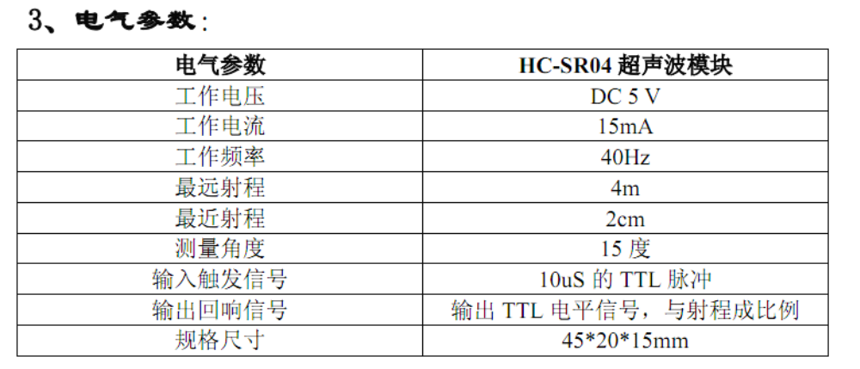
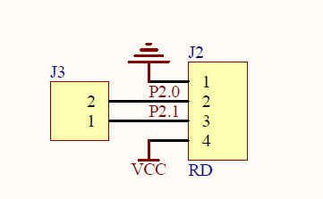
超声波模块电气参数
亚博科技 智能小车配套视频教程
采用51单片机的P2.0 P2.1连接控制超声波模块
其中P2.0为Echo（接收）
其中P2.1为Trig（控制）

Slide 7
超声波测距原理
亚博科技 智能小车配套视频教程
超声波是一种频率比较高的声音,指向性强.超声波测距的原理是利用超声波在空气中的传播速度为已知，测量声波在发射后遇到障碍物反射回来的时间，根据发射和接收的时间差计算出发射点到障碍物的实际距离。由此可见，超声波测距原理与雷达原理是一样的。
测距的公式表示为：L=C×T 式中L 为测量的距离长度；C 为超声波在空气中的传播速度；T 为测量距离传播的时间差(T 为发射到接收时间数值的一半)。已知超声波速度C=344m/s (20℃室温)
超声波传播速度误差超声波的传播速度受空气的密度所影响，空气的密度越高则超声波的传播速度就越快，而空气的密度又与温度有着密切的关系,近似公式为：C=C0+0.607×T℃ 式中：C0为零度时的声波速度332m/s；T 为实际温度(℃)。
对于超声波测距精度要求达到1mm 时，就必须把超声波传播的环境温
度考虑进去。

Slide 8
模块工作原理：
亚博科技 智能小车配套视频教程
(1)采用 IO 触发测距，给至少10us 的高电平信号;
(2)模块自动发送8 个40khz 的方波，自动检测是否有信号返回；
(3)有信号返回，通过IO 输出一高电平，高电平持续的时间就是超声波从发射到返回的时间
(4) 测试距离=(高电平时间*声速(340M/S))/2;

Slide 9
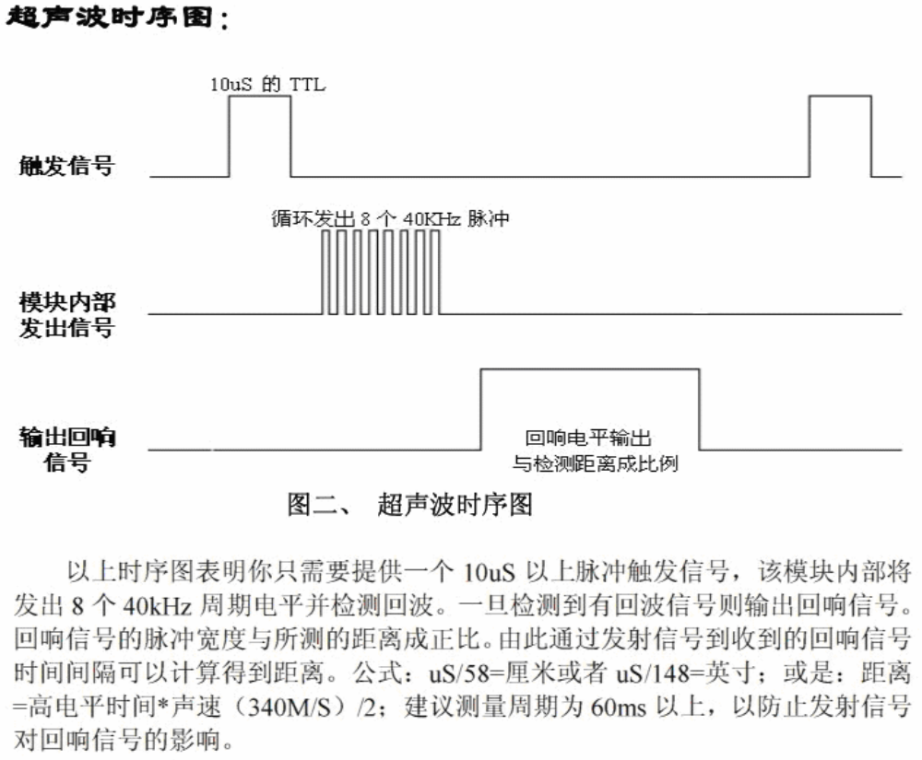
亚博科技 智能小车配套视频教程

Slide 10
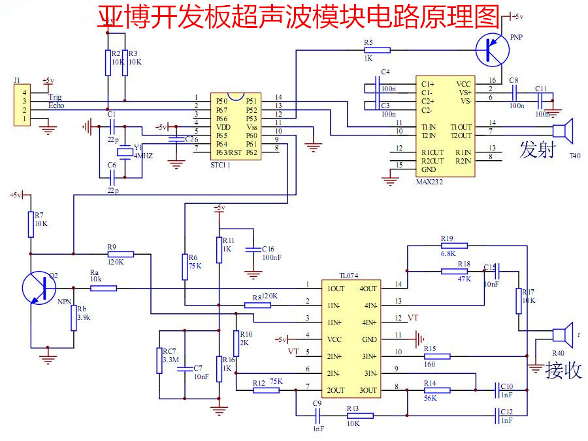
亚博科技 智能小车配套视频教程

Slide 11
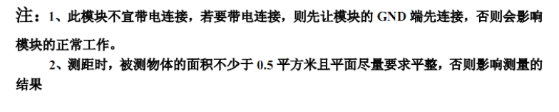
智能小车超声波模块IO口
亚博科技 智能小车配套视频教程
采用51单片机的P2.0 P2.1连接控制超声波模块
其中P2.0为Echo（接收）
其中P2.1为Trig（控制）

Slide 12
智能小车超声波避障实验说明
亚博科技 智能小车配套视频教程
本实验需要用到LCD1602液晶屏，作为距离显示屏幕，1602液晶屏的教程大家可以参考资料中《28课配套单片机视频教程》。若未购买液晶屏的同学，也不影响后面做超声波避障实验，只需把P0.7这个IO口用杜邦线接地。

Slide 13
谢谢观看！
亚博科技 智能小车配套视频教程

